Slide 1
Memanfaatkan api swagger untuk Analisa sentiment pengguna twitter
Julius Ronald christanto

Slide 2
DAFTAR ISI
1. PENDAHULUAN
2. RUMUSAN MASALAH
3. TUJUAN PENELITIAN
4. METODE PENELITIAN
5. METODE STATISTIKA
6. HASIL DAN KESIMPULAN

Slide 3
PENDAHULUAN
Indonesia merupakan salah satu negara dengan tingkat penggunaan internet yang cukup tinggi di dunia, serta popularitas sosial media yang signifikan, seperti Aplikasi Twitter. Meskipun Aplikasi Twitter tidak sepopuler Aplikasi Facebook atau Aplikasi Instagram, platform ini lebih banyak digunakan untuk berbagi pemikiran, opini, dan informasi singkat serta aktif untuk memberikan komentar. Namun, terdapat juga opini hoax dan komentar yang tidak pantas untuk didengar.
Back to Daftar Isi

Slide 4
RUMUSAN MASALAH
Berdasarkan pendahuluan pada slide sebelumnya, terlihat bahwa masyarakat di Indonesia khususnya pengguna Aplikasi Twitter sangat aktif dalam memberikan komentar pada postingan sesorang dengan berbagai jenis karakteristik penulisan dan isi komentar yang berbeda. Namun, dalam komentar yang dikirimkan oleh para pengguna tersebut harus dilakukan pengenalan lebih lanjut terkait pola komentar dan sentiment dari komentar tersebut, apakah masuk ke dalam ranah positif atau negatif.
Back to Daftar Isi

Slide 5
TUJUAN PENELITIAN
Membahas dari Rumusan Masalah, adanya Tujuan Penelitian ini untuk melakukan analisis dan penyaringan rata – rata jumlah kata dan sentiment yang diketik oleh para pengguna Aplikasi Twitter, terutama kata – kata yang terdapat sentiment positif atau negatif. Penelitian ini bertujuan untuk memahami pola komentar yang berkaitan dengan sentiment di Aplikasi Twitter.
Diharapkan hasil Analisis ini dapat berguna bagi berbagai pihak, baik untuk pemahaman opini publik maupun pengembangan komunikasi di masa mendatang.
Back to Daftar Isi

Slide 6
METODE PENELITIAN
i. Metode cleansing data
1. Adapun Function yang digunakan untuk membersihkan kata – kata / kalimat yang tidak dibutuhkan sbb :
a. Function Regex
# Definisikan Clean Text
def clean_text (twitter_tweets):
twitter_tweets = re.sub('USER','',twitter_tweets) = menghapus kata user
twitter_tweets = re.sub('RT','',twitter_tweets) = menghapus kata RT (Retweet)
twitter_tweets = re.sub('http\S+', '', twitter_tweets) = menghapus kata yang berhubungan dengan URL
twitter_tweets = re.sub(r'[^a-zA-Z0-9]', ' ', twitter_tweets) = mengganti kata non alpanumberic dengan spasi
twitter_tweets = re.sub(r'x[a-f0-9a-fA-F]{2}', '', twitter_tweets) = menghpaus unique code jenis X0a, Xbb, dan lainnya
twitter_tweets = re.sub(r'\b\w\b','', twitter_tweets) = menghapus 1 karakter
twitter_tweets = re.sub(r'\s+', ' ', twitter_tweets) = menghapus double spacing
twitter_tweets = re.sub(r'^\d+\s*', '', twitter_tweets) = menghapus angka awal dari awal kalimat
twitter_tweets = re.sub(r'[^\x08-\x7f]',r'',twitter_tweets) = menghapus kata unique code
twitter_tweets = re.sub('\?','',twitter_tweets) = menghapus karakter tanda tanya
twitter_tweets = re.sub('/na','',twitter_tweets) = menghapus kalimat yang terdapat kata ‘/na’
twitter_tweets = re.sub(r'www\.[^ ]+', '',twitter_tweets) = menghapus URL
twitter_tweets = twitter_tweets.strip() = menghapus spasi tambahan dari awal dan akhir
twitter_tweets = twitter_tweets.lower() = mengubah semua huruf menjadi huruf kecil
return twitter_tweets
6
Selanjutnya

Slide 7
METODE PENELITIAN
b. Function Replace Kamus Alay
# Fungsi Cleansing Data
def normalize_alay(twitter_tweets):
path_kamus_alay = '/home/jrjmt/Github_Cleansingdata/24001074-18-jrc-cleansingdata-gold/Challenge_Gold/docs/new_kamusalay.csv'
df_kamus_alay = pd.read_csv(path_kamus_alay, encoding='iso-8859-1')
#iloc = Index location
#mengambil data pada kolom tertentu dan baris tertentu saja dari keseluruhan data
alay_dict_map = dict(zip(df_kamus_alay.iloc[:, 0], df_kamus_alay.iloc[:, 1]))
alay_dict_map
return ' '.join([alay_dict_map[word] if word in alay_dict_map else word for word in twitter_tweets.split(' ')])
7
Selanjutnya

Slide 8
METODE PENELITIAN
c. Function Input CSV
@swag_from("docs/text_processing_file.yml", methods=['POST'])
@app.route('/text-processing-file', methods=['POST'])
def text_processing_file():
# io.BytesIO = Konversikan kedalam bytes menggunakan ISO-8859-1.
file = request.files['file']
contents = file.read()
df = pd.read_csv(io.BytesIO(contents), encoding='ISO-8859-1')
# Definsikan Keluaran Direktori dan File Path
output_directory = '/home/jrjmt/Github_Cleansingdata/24001074-18-jrc-cleansingdata-gold/Challenge_Gold/docs/Result_Data'
output_file_path = os.path.join(output_directory, 'data_mentah_tweet.csv')
# Simpan Dataframe ke Format .CSV
df.to_csv(output_file_path, index=False)
# Setup Path
Path_file = '/home/jrjmt/Github_Cleansingdata/24001074-18-jrc-cleansingdata-gold/Challenge_Gold/docs/Result_Data/data_mentah_tweet.csv'
data_tweets = pd.read_csv(Path_file, encoding='ISO-8859-1')
# Konversikan Data Frame ke SQL
conn = sqlite3.connect ('challenge_data_tweet')
data_tweets.to_sql('data_tweets', conn, if_exists='append', index = False)
8
Selanjutnya

Slide 9
METODE PENELITIAN
d. Function Cleansing dan membersihkan kata alay
# Cleansing
data_tweets['cleansing_tweets'] = data_tweets['Tweet'].apply(clean_text)
# Membersihkan kata-kata alay dengan new_kamus_alay
data_tweets['cleansing_tweets'] = data_tweets['cleansing_tweets'].apply(normalize_alay)
data_tweets['cleansing_tweets'] = data_tweets['cleansing_tweets'].apply(lambda x: x.lower() if isinstance(x, str) else x)
# Konversikan cleansing data ke Format .CSV
cleansed_file_path = os.path.join(output_directory, 'hasil_cleansing_tweet.csv')
data_tweets.to_csv(cleansed_file_path, index=False)
# Menampilkan hasil cleansing data ke API
result_cleansing_dataraw = data_tweets['cleansing_tweets'].tolist()
9
Back to Daftar Isi

Slide 10
METODE PENELITIAN
d. Function Cleansing dan membersihkan kata alay
# Cleansing
data_tweets['cleansing_tweets'] = data_tweets['Tweet'].apply(clean_text)
# Membersihkan kata-kata alay dengan new_kamus_alay
data_tweets['cleansing_tweets'] = data_tweets['cleansing_tweets'].apply(normalize_alay)
data_tweets['cleansing_tweets'] = data_tweets['cleansing_tweets'].apply(lambda x: x.lower() if isinstance(x, str) else x)
# Konversikan cleansing data ke Format .CSV
cleansed_file_path = os.path.join(output_directory, 'hasil_cleansing_tweet.csv')
data_tweets.to_csv(cleansed_file_path, index=False)
# Menampilkan hasil cleansing data ke API
result_cleansing_dataraw = data_tweets['cleansing_tweets'].tolist()
9
Back to Daftar Isi

Slide 11
METODE visual
Menampilkan chart pie presentasi perbandingan antara kata abusive dengan yang tidak mengandung abusive, dengan kode sebagai berikut:
Hasil dari kode diatas dapat dilihat dalam slide Hasil dan Gambar 1. chart pie menampilkan perbandingan presentasi tweets yang mengandung abusive sebanyak 38,3 % dengan tweet yang tidak mengandung abusive sebanyak 61,7 %
Menampilkan chart pie perbandingan presentasi tweets yang mengandung hate speech dengan yang tidak mengandung hate speech sebagai berikut :
Hasil dari kode diatas dapat dilihat dalam slide Hasil dan Gambar 2. chart pie menampilkan menampilkan perbandingan presentasi tweets yang mengandung hate speech sebanyak 42,2 % dengan tweet yang tidak mengandung hate speech sebanyak 57,8%
#Grafik yang menampilkan perbandingan presentasi tweets yang mengandung Abusive
data_tweets['Abusive'].value_counts().plot.pie(autopct='%1.1f%%',shadow=True)
plt.show()
#Grafik yang menampilkan perbandingan presentasi tweets yang mengandung hatespeech(HS)
data_tweets['HS'].value_counts().plot.pie(autopct='%1.1f%%',shadow=True)
plt.show()
Selanjutnya

Slide 12
METODE visual
Menampilkan kata yang paling banyak muncul dalam tweet menggunakan wordcloud scrip sebagai berikut :
Hasil dari code diatas dapat dilihat di slide hasil Gambar 3. wordcloud menampilkan kata yang lebih sering muncul setelah dilakukan cleansing data. Kata yang lebih banyak muncul yaitu yang, dan, itu, tidak, di, kamu, kalau dan seterusnya hingga kata yang jarang muncul.
#import Wordcloud
from wordcloud import WordCloud
# Tampilkan data yang sering muncul dan sudah dicleansing di kolom cleansing_tweets , kemudian gabungkan semuanya menjadi satu string
text = ' '.join(str(tweet)for tweet in data_tweets['cleansing_tweets'])
# Buat wordcloud
wordcloud = WordCloud().generate(text)
# Tampilkan plot
plt.imshow(wordcloud, interpolation='bilinear')
plt.axis("off")
plt.show()
Selanjutnya

Slide 13
METODE visual
Menampilkan kata yang paling banyak muncul dalam tweet menggunakan wordcloud scrip sebagai berikut :
Hasil dari code diatas dapat dilihat di slide hasil Gambar 4. wordcloud menampilkan kata yang lebih sering muncul sebelum dilakukan cleansing data. Kata yang lebih banyak muncul yaitu USER, Unique Code, dan, yang, dan seterusnya hingga kata yang jarang muncul.
# Tampilkan data yang sering muncul dan belum dicleansing di kolom 'Tweet', kemudian gabungkan semuanya menjadi satu string
text = ' '.join(str(tweet)for tweet in data_tweets['Tweet'])
# Buat wordcloud
wordcloud = WordCloud().generate(text)
# Tampilkan plot
plt.imshow(wordcloud, interpolation='bilinear')
plt.axis("off")
plt.show()
Back to Daftar Isi

Slide 14
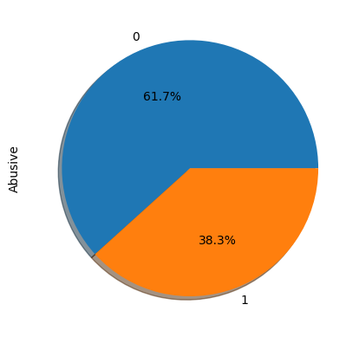
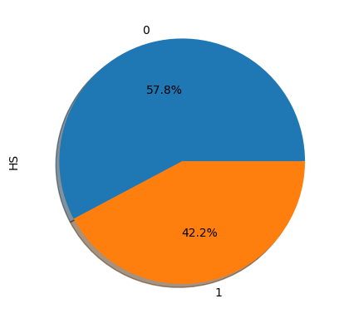
HASIL DAN KESIMPULAN
1. Adapun Hasil dari Cleansing Data sbb :
a. Pie Chart
Gambar 1. Grafik diatas menampilkan perbandingan presentasi tweets yang mengandung abusive sebanyak 38,3 % dengan tweet yang tidak mengandung abusive sebanyak 61,7 %
Gambar 2. Grafik diatas menampilkan perbandingan presentasi tweets yang mengandung hate speech sebanyak 42,2 % dengan tweet yang tidak mengandung hate speech sebanyak 57,8%
Selanjutnya

Slide 15
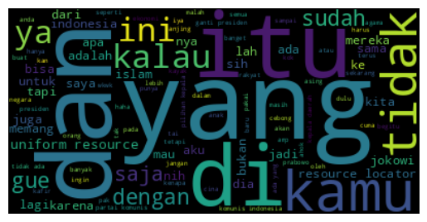
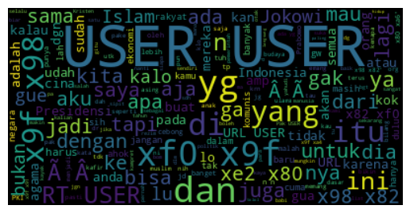
HASIL DAN KESIMPULAN
b. Word Cloud
Gambar 3. Grafik diatas menampilkan kata yang lebih sering muncul setelah dilakukan cleansing data. Kata yang lebih banyak muncul yaitu yang, dan, itu, tidak, di, kamu, kalau dan seterusnya hingga kata yang jarang muncul.
Gambar 4. Grafik diatas menampilkan kata yang lebih sering muncul sebelum dilakukan cleansing data. Kata yang lebih banyak muncul yaitu USER, Unique Code, dan, yang, dan seterusnya hingga kata yang jarang muncul.
Back to Daftar Isi

